Slide 1

robot framework Solutions ?
automation test with robot framework

Slide 2
issiue robot framework?

Slide 3
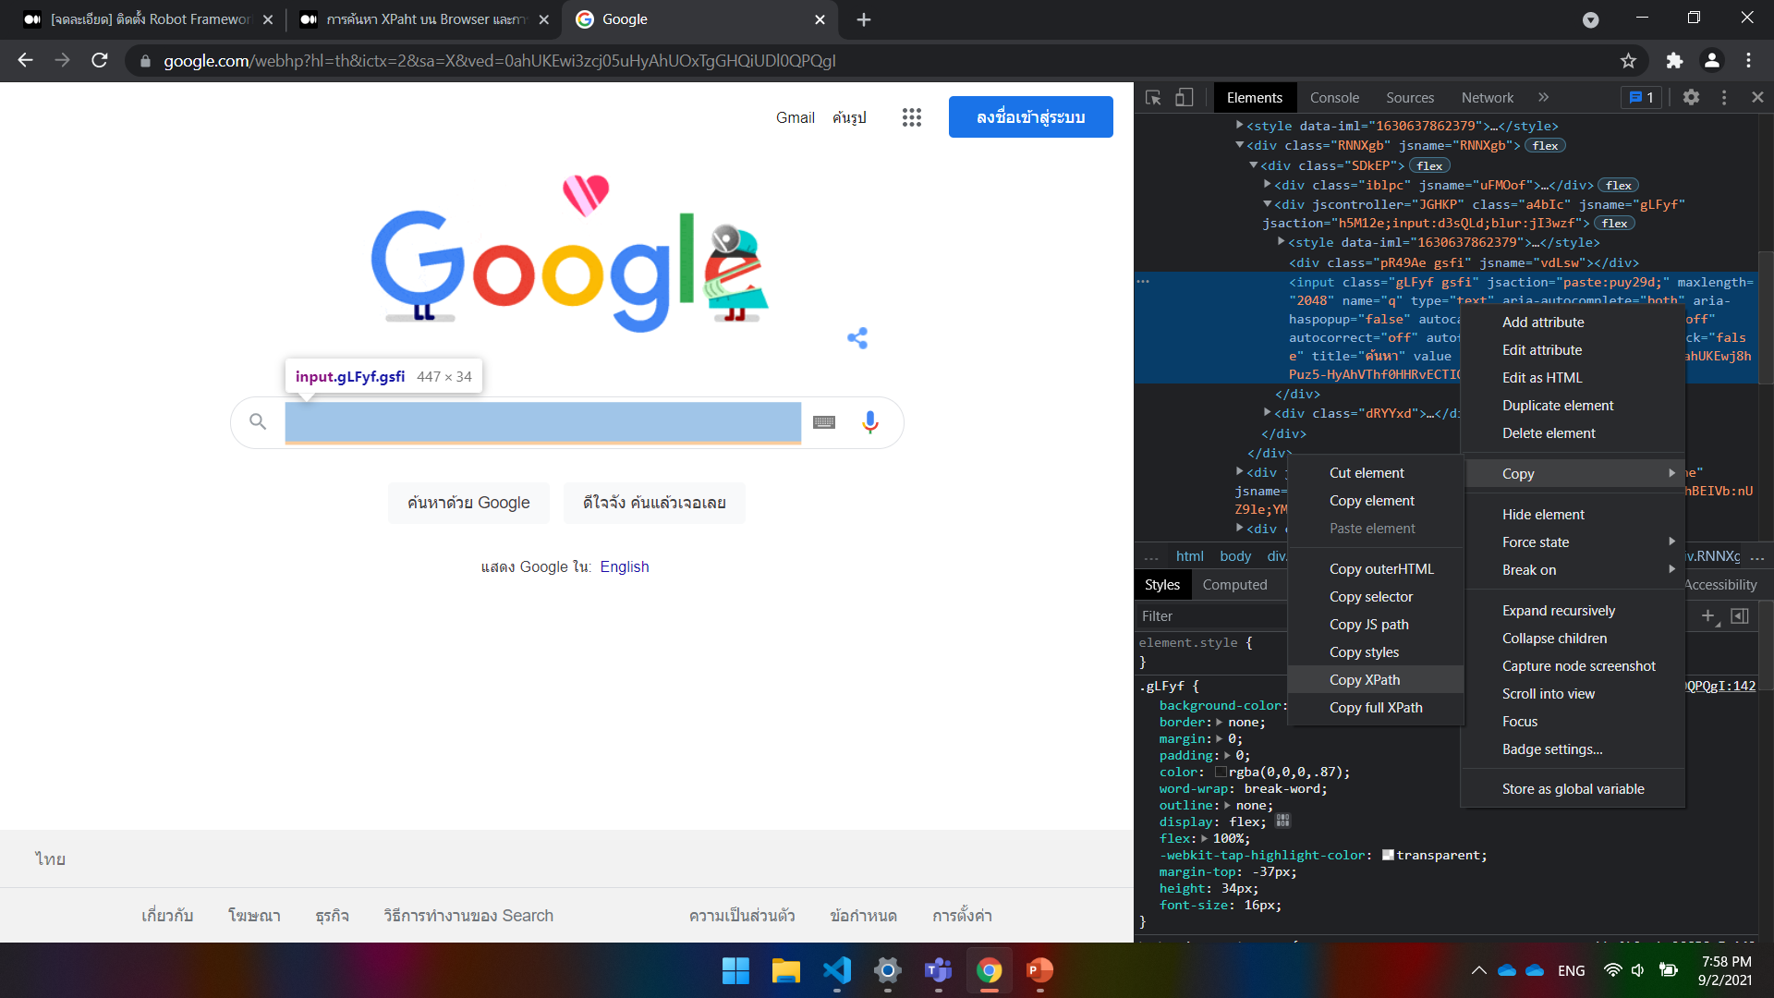
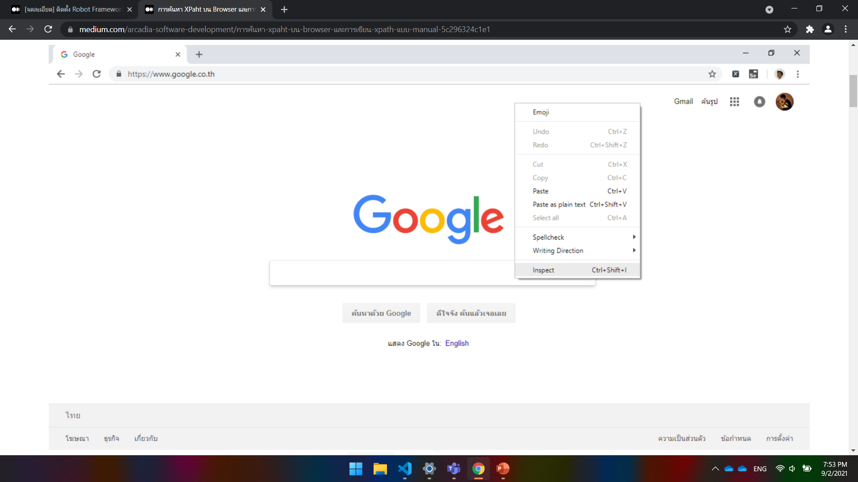
ปัญหาที่พบคือ วิธีการหา xpath ยุ่งยากมากสำหรับผู้เริ่มต้น
ตัวอย่างคลิกขวาบน Element ในหน้า Web นั้นๆ ที่เราสนใจ เพื่อให้ option ปรากฏขึ้นมา > เลือก Inspect ชี้เม้าไปที่ จุดที่ต้องการ กดcopy > copy to xpath
Sample
/html/body/div[1]/div[3]/form/div[1]/div[1]/ div[1]/div/div[3]/div[1]/span[1]/svg/path

Slide 4
What is Solutions ?

Slide 5
robotcorder
สร้าง script Robot framework เอาไปใช้งานต่อได้แทบจะทันที
Solutions Install Extensions on browser
https://chrome.google.com/webstore/category/extensions
Install
Robotcorder
xPath 2 & robot framework commands
xPath 2 & robot framework commands
ใช้ค้นหา xpart ของ object เช่น ixPath 2 & robot framework commands
d name css class

Slide 6
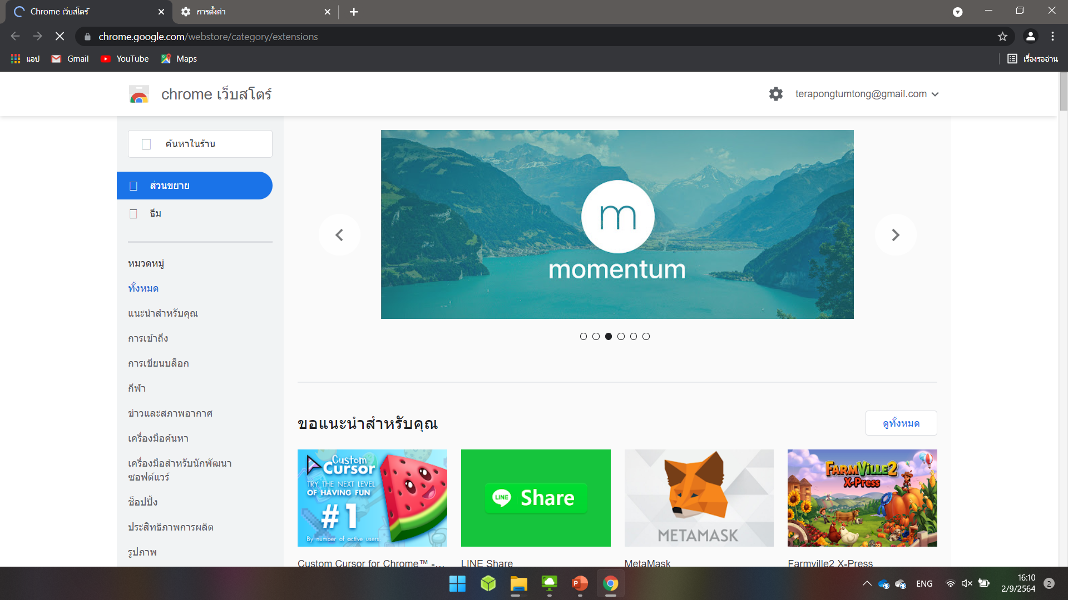

Slide 7
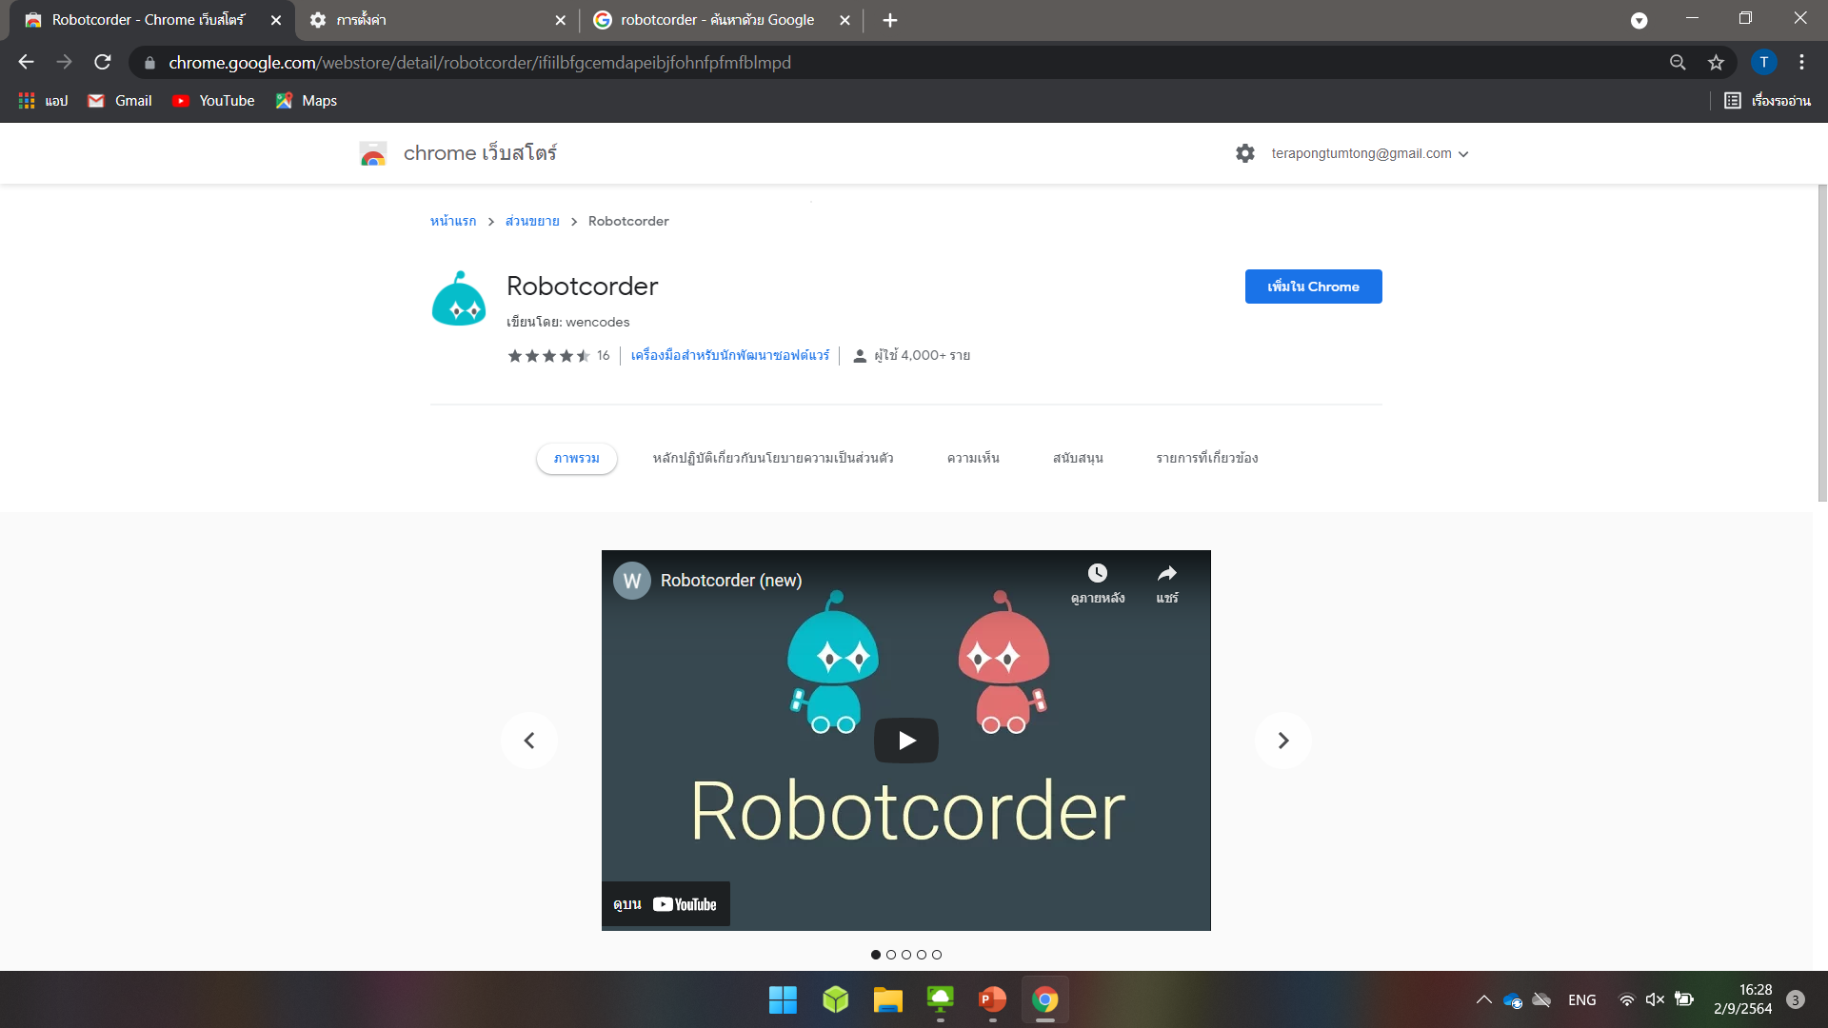

Slide 8
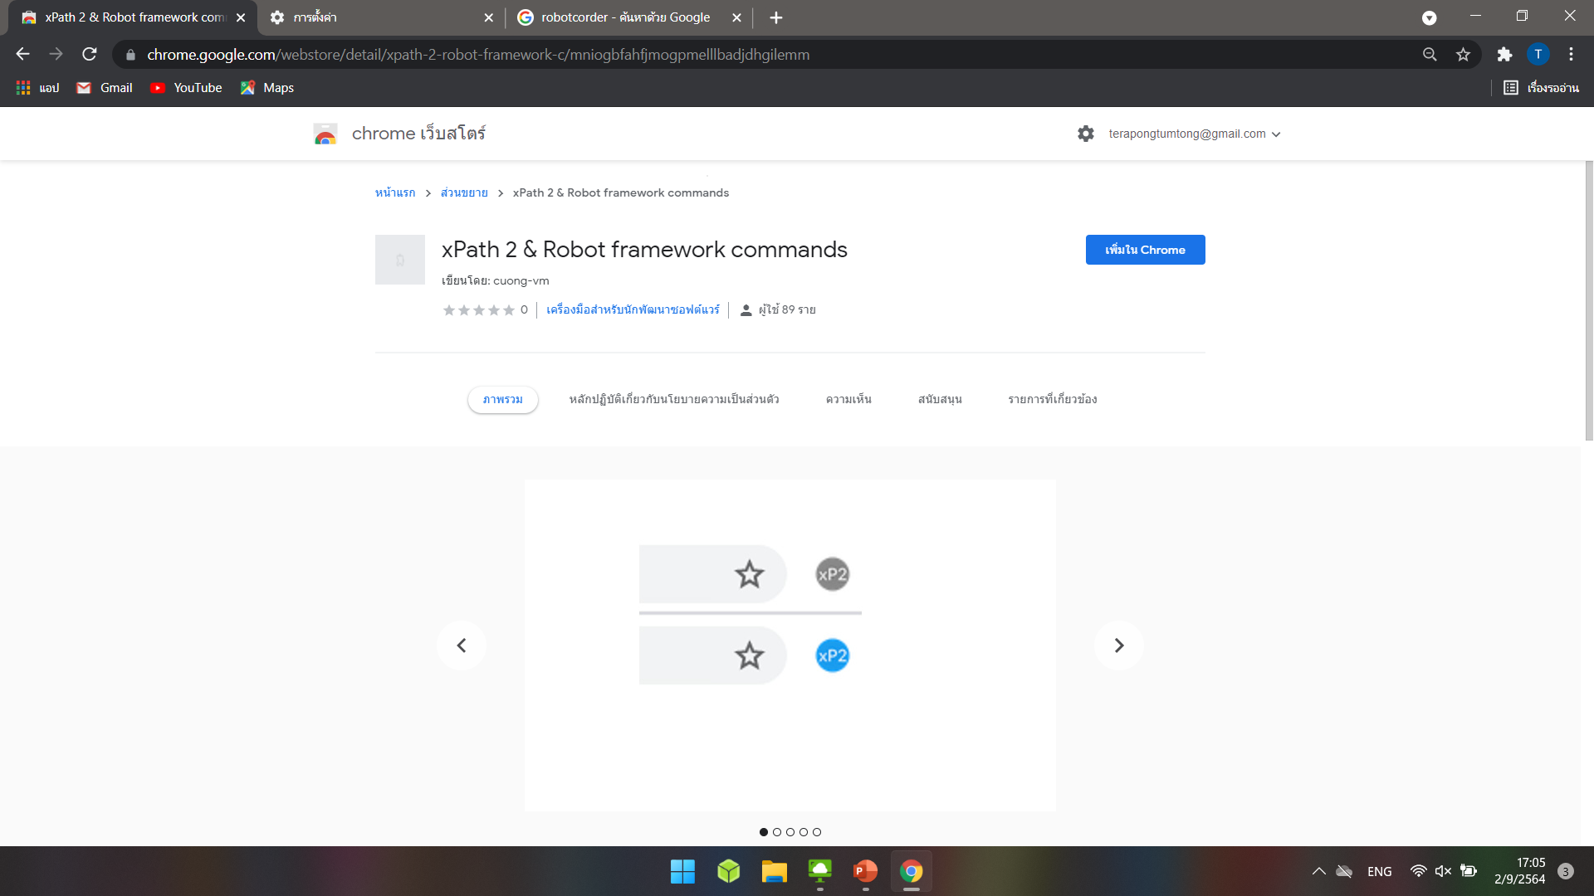

Slide 9
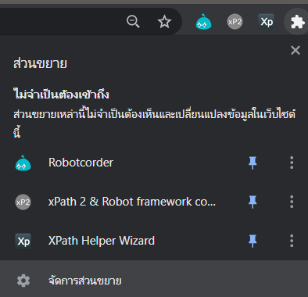
Set UP Extensions

Slide 10
Robotcorder
Extensions
บันทึก event ออกมาเป็น
Script Robot framwork

Slide 11
Recode Extensions

Slide 12
xPath 2 & robot framework commands

Slide 13
Tool ?

Slide 14
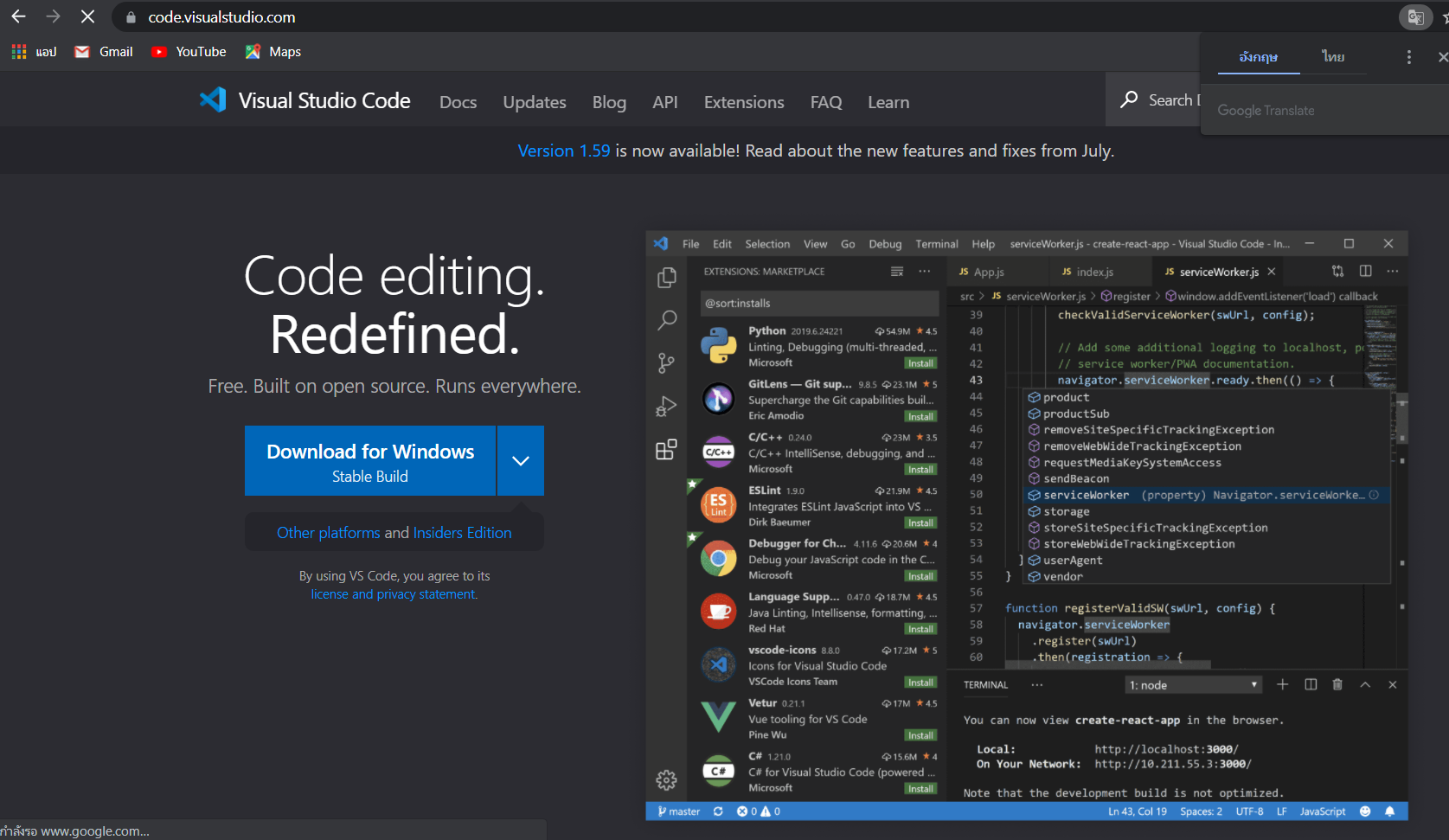
ติดตั้ง Program ‘ VS CODE’

Slide 15
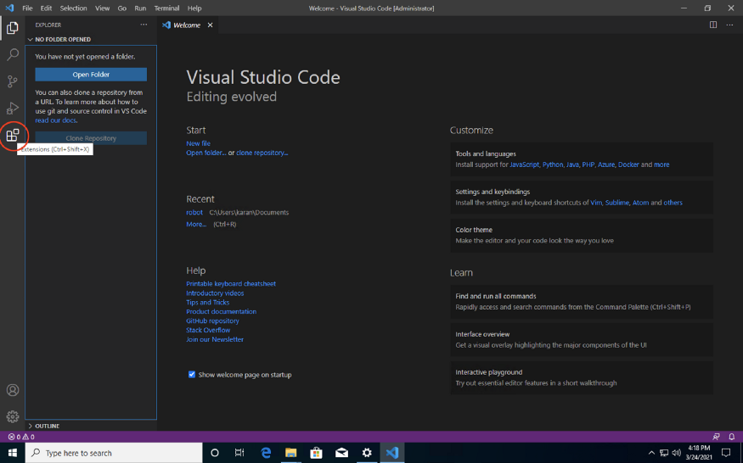
ติดตั้งตัวช่วยในการเขียน Robot ด้วย Robot Framework Intellisense

Slide 16
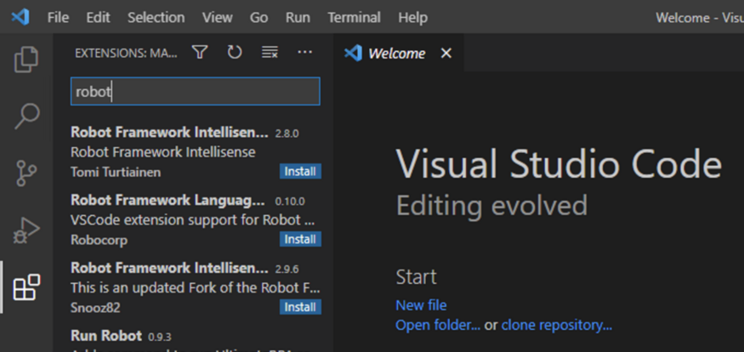
ทำการกรอกคำว่า “robot” เพื่อค้นหา Extension ที่เกี่ยวกับ Robot Frameworkทั้งหมดขึ้นมา

Slide 17
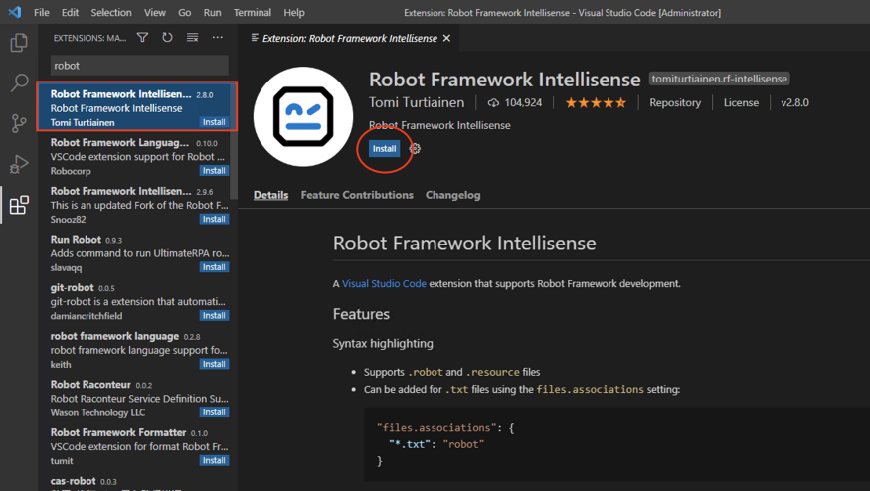
ในรายชื่อที่ได้จากการค้นหา ให้มองหา Extension ที่ชื่อ “Robot Framework Intellisense”

Slide 18
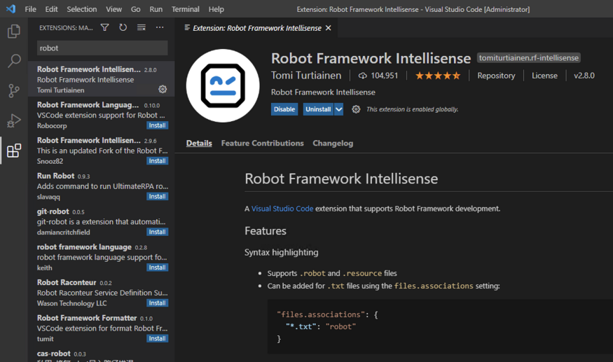
Robot Framework Extension Install Success

Slide 19
Workshop
Digital shelf

Slide 20
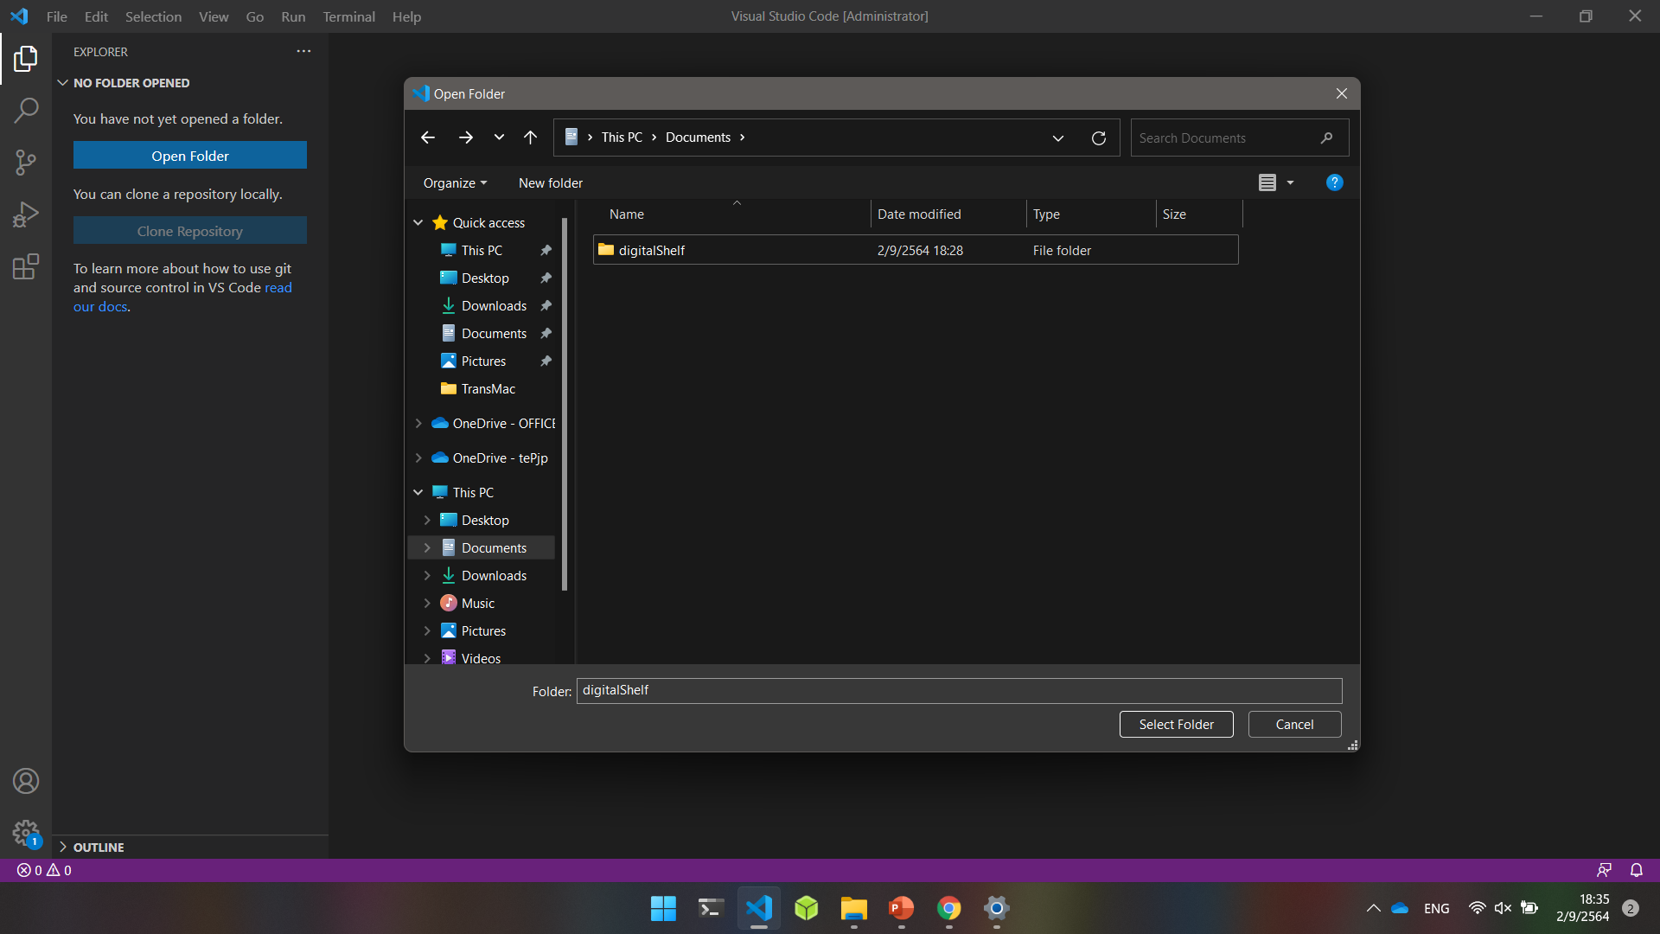
สร้าง folder digitalShelf ใน documents

Slide 21
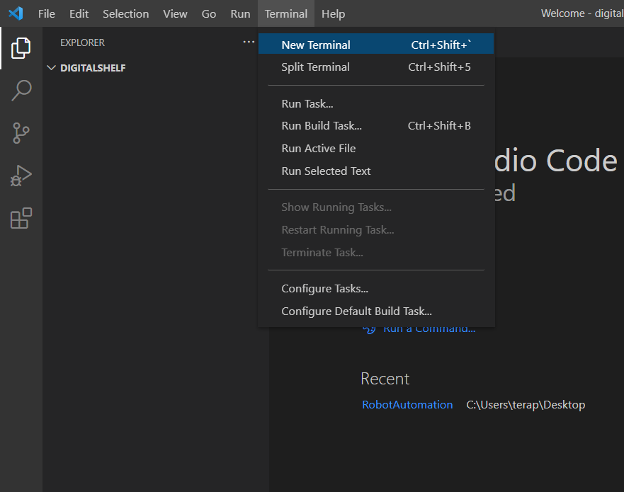
เปิด Terminal ขึ้นมาเช็คความพร้อม

Slide 22
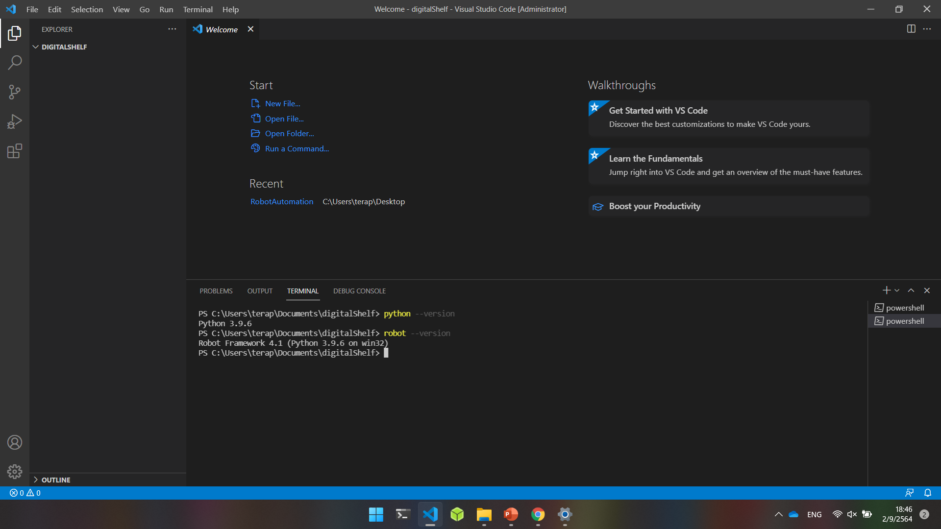
ใช้ 2 คำสั่งนี้ เพื่อตรวจสอบความพร้อมในการใช้งาน robot
python --version
Robot --version

Slide 23
STEP 1 สำรวจ app Digital shelf
https://shelf.tbeta.co/YELLOWTOPUP?sub_state=state2

Slide 24
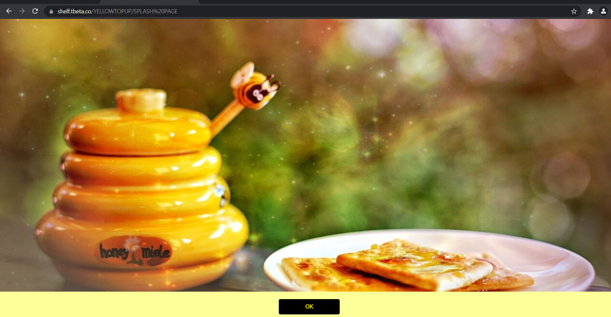
*** รอหน้าที่ 1 10 วิ กว่ารูปจะแสดง
กดปุ่ม OK เพื่อไปหน้าต่อไป

Slide 25
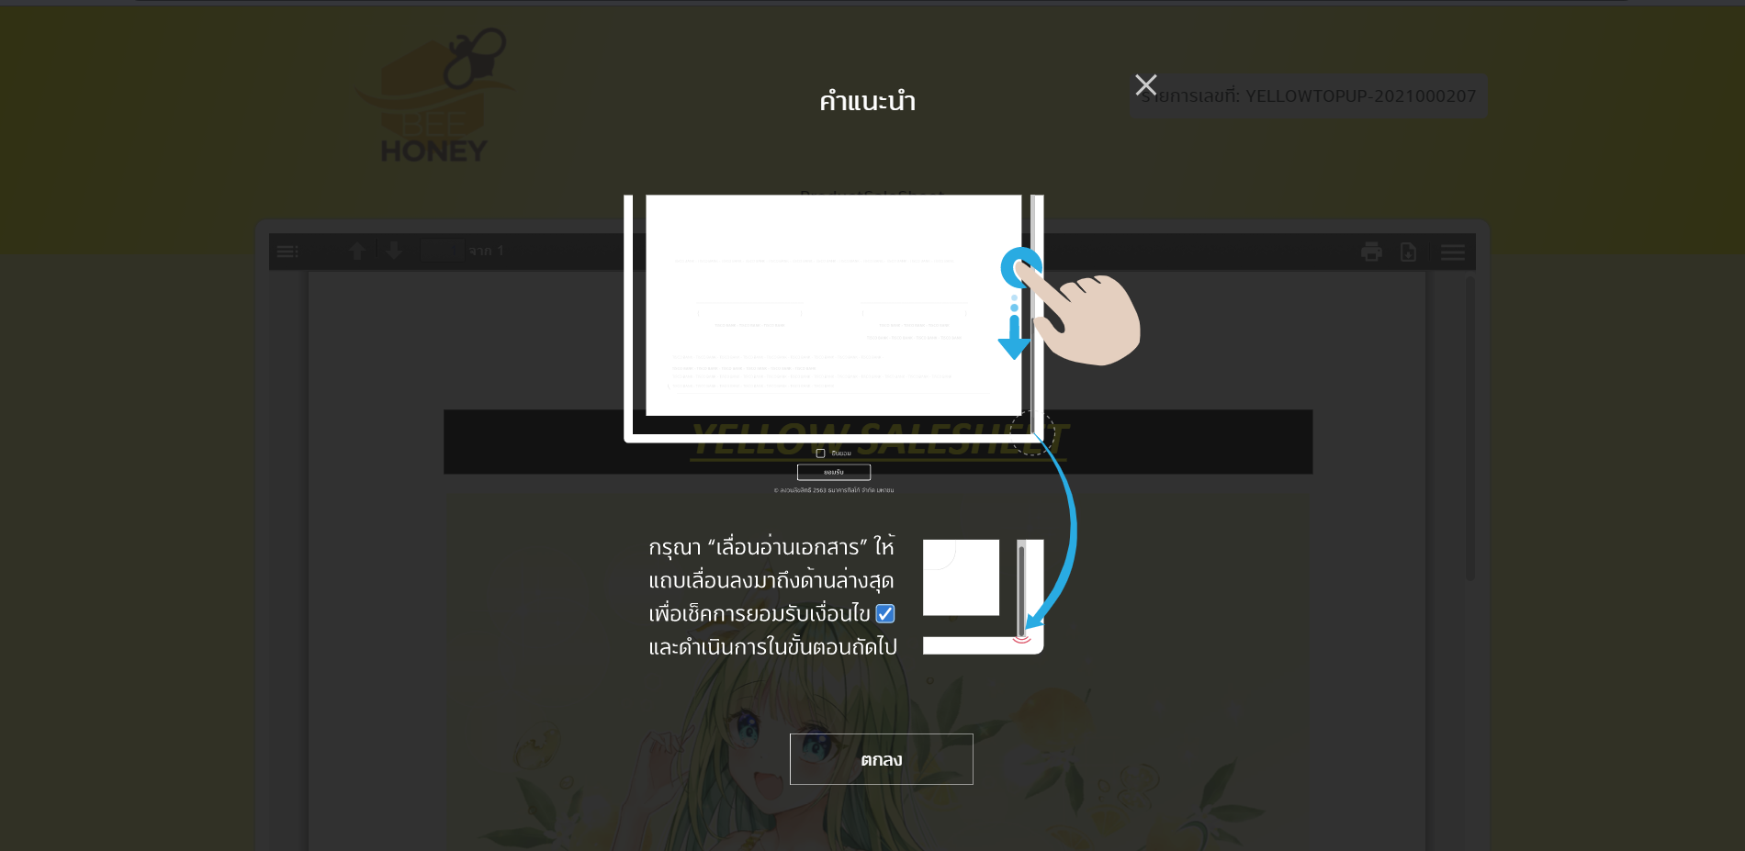
*** รอpageที่สอง กว่าจะแสดงผล 5 วิ
กดปุ่ม ตกลง เพื่อปิด modal

Slide 26
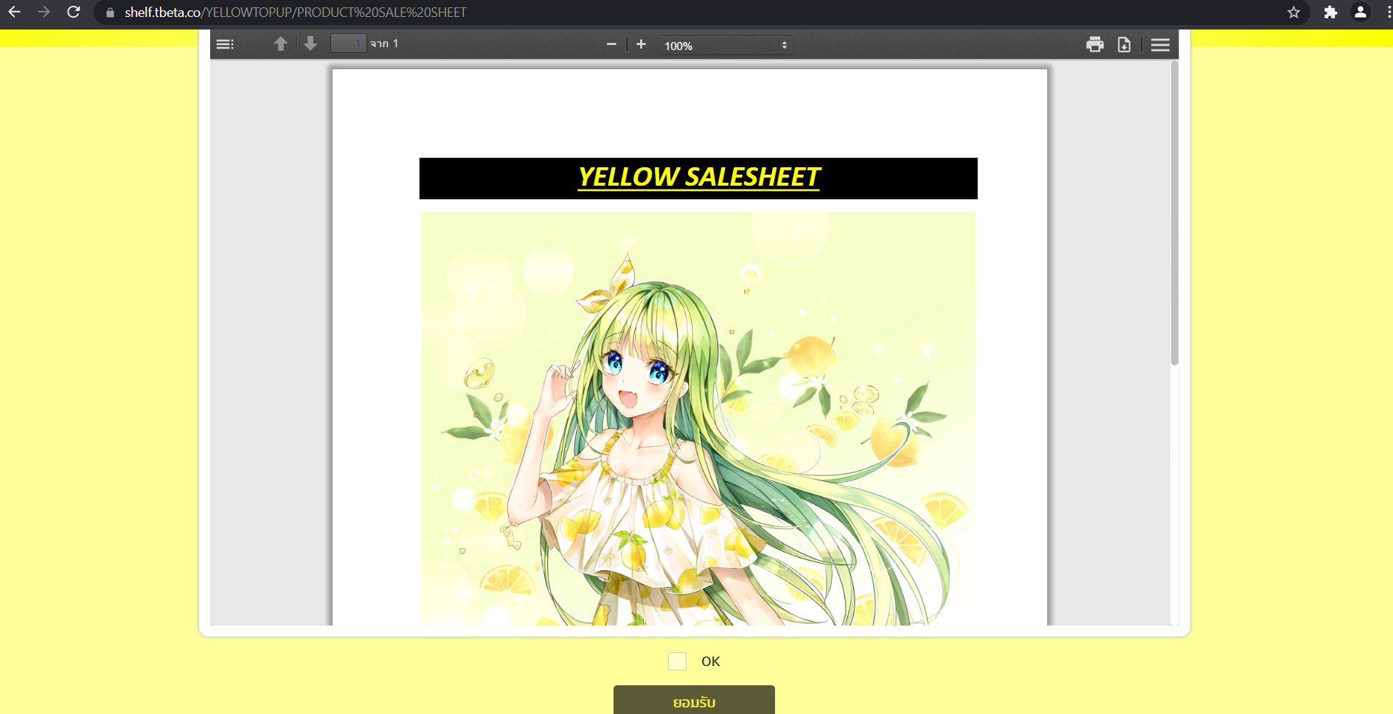
รอ 2 วิ เพื่อรอกด zoomout
คลิก zoomout 10ครั้งแทนการอ่าน
รอ 2 วิ เพื่อรอกด zoomIn
คลิก zoomIn 5ครั้ง แทนการอ่าน
รอ 2 วิ เพื่อรอกด checkbox
checkbox ติกถูก
รอ 2 วิ เพื่อรอกด ยอมรับ
คลิกปุ่มยอมรับ

Slide 27
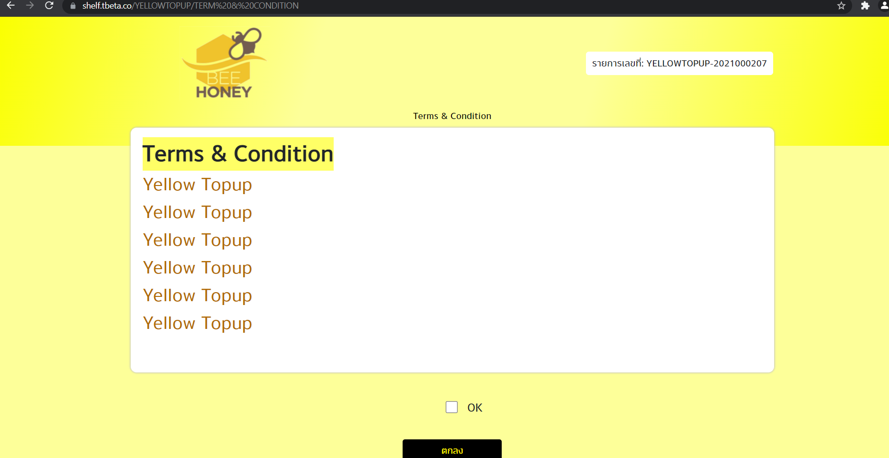
** รอ 5 วิ เพื่ออยู่ในหน้า ข้อตกลงการใช้งานโปรแกรม
กด checkbox ยอมรับ ข้อตกลง
รอ 5 วิ เพื่อรอกด ตกลง
กด ตกลงเพื่อเข้าสู่หน้าต่อไป

Slide 28
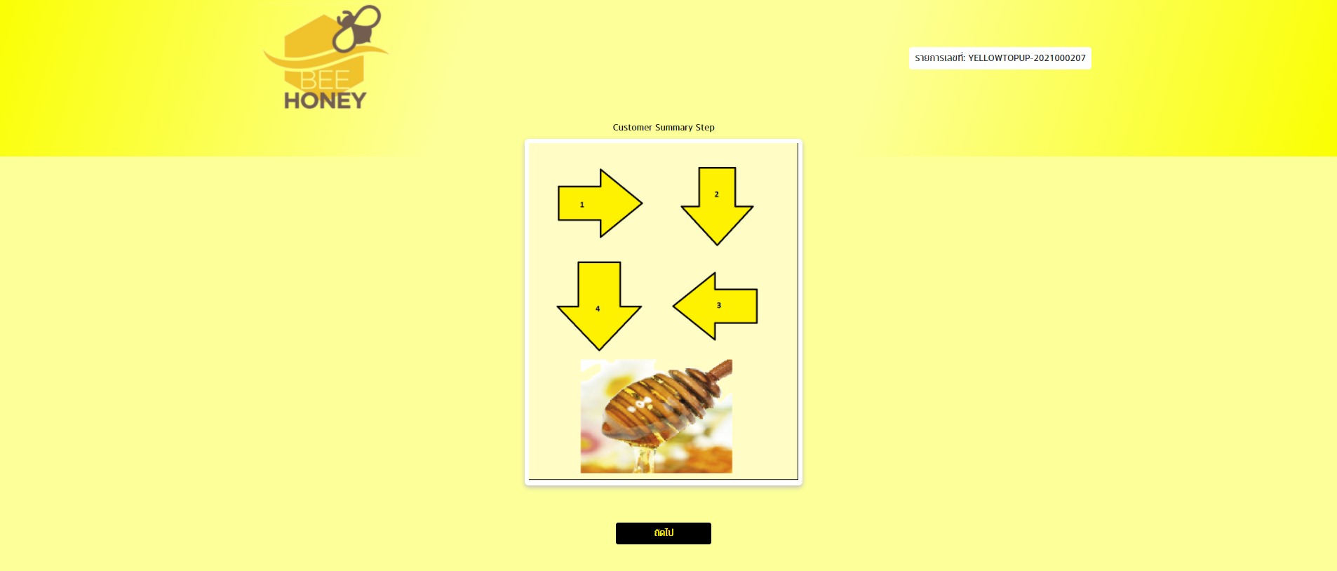
** อยู่ในหน้าแสดงรูป product 10 วิ
กด ถัดไป เพื่อเข้าสู่หน้าต่อไป

Slide 29
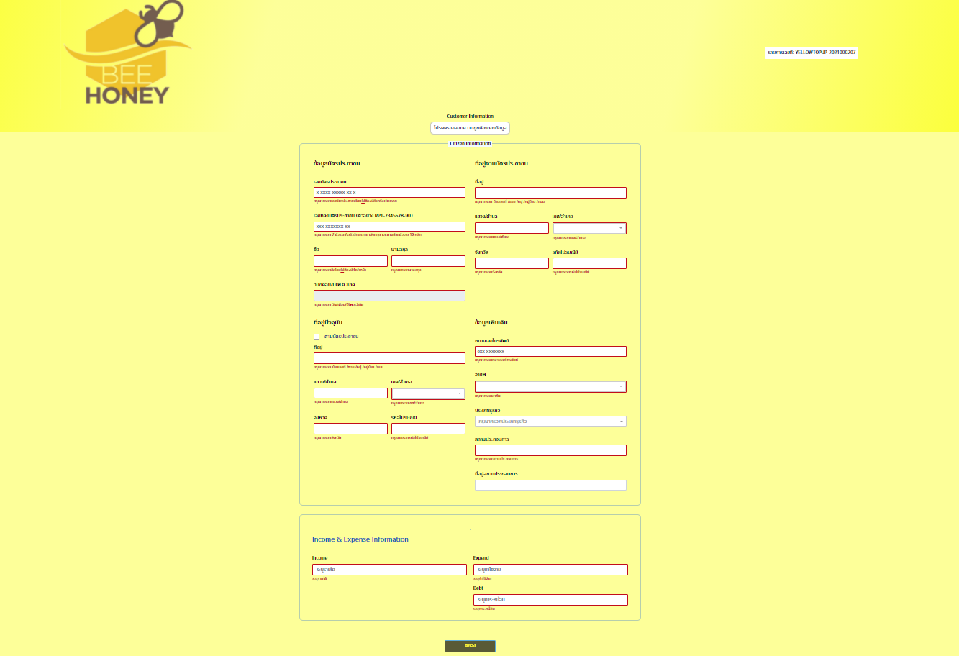
** อยู่ในหน้าแบบฟอร์มกรอกข้อมูล
กรอกข้อมูล
กดปุ่ม ตกลง

Slide 30
STEP 2 ออกแบบ test Case

Slide 31
*** Test Cases ***
1.เปิดแอพ digitalShelf https://shelf.tbeta.co/YELLOWTOPUP?sub_state=state2
2.รอหน้าที่ 1 10 วิ ทดสอบขนาดรูป
3.กดปุ่ม submit เพื่อไปหน้าต่อไป
4.รอpageที่สอง 5 วิ
5.กดปุ่ม ปิด modal
6.คลิก zoomout 10ครั้งแทนการอ่าน
7.รอ 2 วิ เพื่อรอกด zoomInแทนการอ่าน
8.คลิก zoomIn 5ครั้ง
9.รอ 2 วิ เพื่อรอกด checkbox
10. checkbox ติกถูก
11.รอ 2 วิ เพื่อรอกด ปุ่มถัดไป
12.คลิกปุ่มถัดไปเปลี่ยนหน้าข้อตกลงการใช้งานโปรแกรม
13.รอ 5 วิ เพื่ออยู่ในหน้า ข้อตกลงการใช้งานโปรแกรม
14.กด checkbox ยอมรับ ข้อตกลง
15.รอ 5 วิ เพื่อรอกด NextPage
16.กด NextPage เพื่อเข้าสู่หน้าต่อไป
17.อยู่ในหน้าแสดงรูป product 10 วิ
18.กด NextPage เพื่อเข้าสู่หน้า กรอกข้อมูล
19.อยู่ในหน้าแบบฟอร์มกรอกข้อมูล
20.กรอกข้อมูล
21.กดปุ่ม kyc
22.จบการทำงาน

Slide 32
STEP 3 Record ด้วย robotcorder

Slide 33
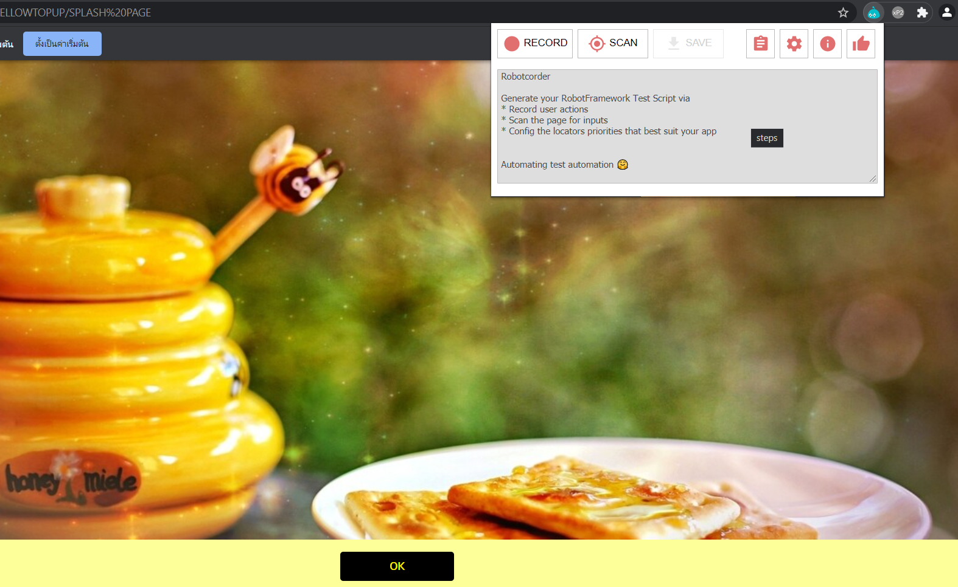
คลิกปุ่ม
คลิกปุ่ม

Slide 34
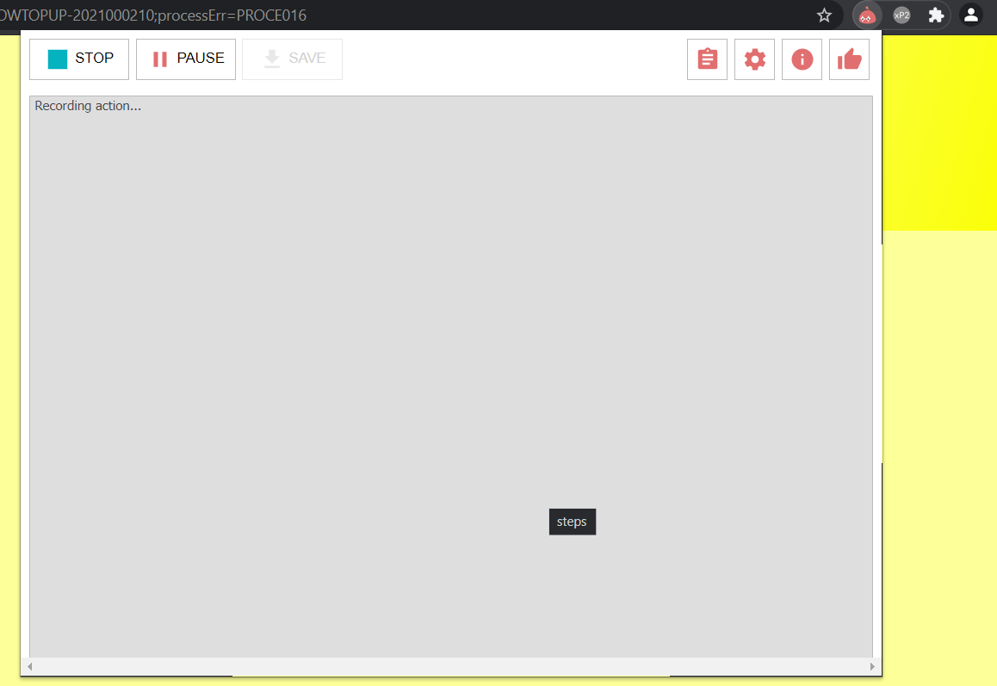
คลิกปุ่ม

Slide 35
Recode Extensions

Slide 36
Open Browser https://shelf.tbeta.co/YELLOWTOPUP?sub_state=state2 ${BROWSER}
Click Element //*[@id="buttonSubmit"]
Click Element css=.btn-srn > svg
Click Element //*[@id="zoomOut"]
Click Element //*[@id="zoomOut"]
Click Element //*[@id="zoomOut"]
Click Element //*[@id="zoomOut"]
Click Element //*[@id="zoomOut"]
Click Element //*[@id="zoomOut"]
Click Element //*[@id="zoomOut"]
Click Element //*[@id="zoomOut"]
Click Element //*[@id="zoomOut"]
Click Element //*[@id="zoomOut"]
Click Element //*[@id="zoomIn"]
Click Element //*[@id="zoomIn"]
Click Element //*[@id="zoomIn"]
Click Element //*[@id="zoomIn"]
Click Element //*[@id="zoomIn"]
Click Element //*[@id="zoomIn"]
Click Element css=.ui-chkbox-box
Click Element //*[@id="buttonSubmit"]
Click Element //*[@id="checkbox2"]
Click Element //*[@id="buttonNextPate"]
Click Element //*[@id="buttonSubmit"]
Input Text //input[@name="cardID"] 1-1005-00346-34-5
Input Text //input[@name="cusPerAddress"] 2398/307
Input Text //input[@name="laserCard"] rp1-2345678-90
Input Text //input[@name="cusPerSubDistrict"] คลองสาม
input text //*[@id="perDistrict"]/div/div/div[2]/input คลองหลวง
click Element //*[contains(text(), "คลองหลวง")]
Input Text //input[@name="firstName"] ที
Input Text //input[@name="lastName"] ทดสอบ
Input Text //input[@name="perProvince"] ปทุมธานี
Input Text //input[@name="perPostCode"] 12120
Click Element //*[@id="dateOfBirth"]
click element //*[contains(text(), "พ.ศ. 2532")]
click element //*[contains(text(), "ก.ค.")]
click element //tbody[contains(@class, "mat-calendar-body")]/tr[3]/td[3]/div
Click Element //div[@class="ui-chkbox-box ui-widget ui-corner-all ui-state-default"]
Click Element //div[@class="danger ng-star-inserted"]
Input Text //input[@name="cusPhoneNumber"] 091-7452806
click element //*[@id="occupation"]/div
Input Text xpath=(//input)[18] พนัก
click element //*[contains(text(), "พนักงานขนส่งสินค้า, พนักงานส่งเอกสาร")]
Input Text xpath=(//input)[19] การซ่อมอุปกรณ์ขนส่งอื่นๆ (ยกเว้นยานยนต์) - หมวดการผลิต
click element //*[contains(text(), "การซ่อมอุปกรณ์ขนส่งอื่นๆ (ยกเว้นยานยนต์) - หมวดการผลิต")]
Input Text //input[@name="companyName"] กรุงเทพ
Click Element xpath=(//div[@class="col-lg-6 ng-star-inserted"])[3]
Input Text //input[@name="officeAddress"] 110050021/305
Input Text //input[@name="income1"] 50000
Input Text //input[@name="expend1"] 20000
Input Text //input[@name="expend6"] 10000
Click Element //button[@class="btn btn-wider btn-primary mt-3 mb-5"]
ตัวอย่าง script ที่ได้

Slide 37
STEP 4 ลอง ทดสอบ

Slide 38
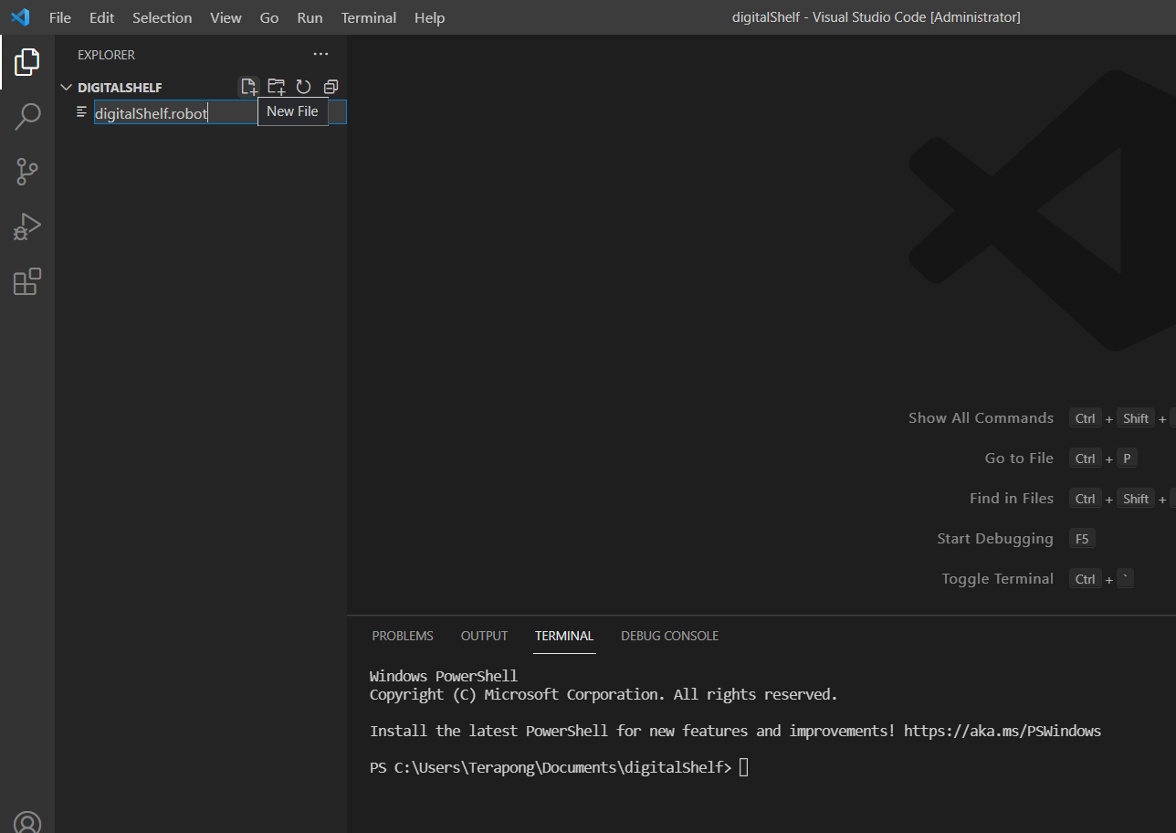
สร้างไฟล์ digitalShelf.robot

Slide 39
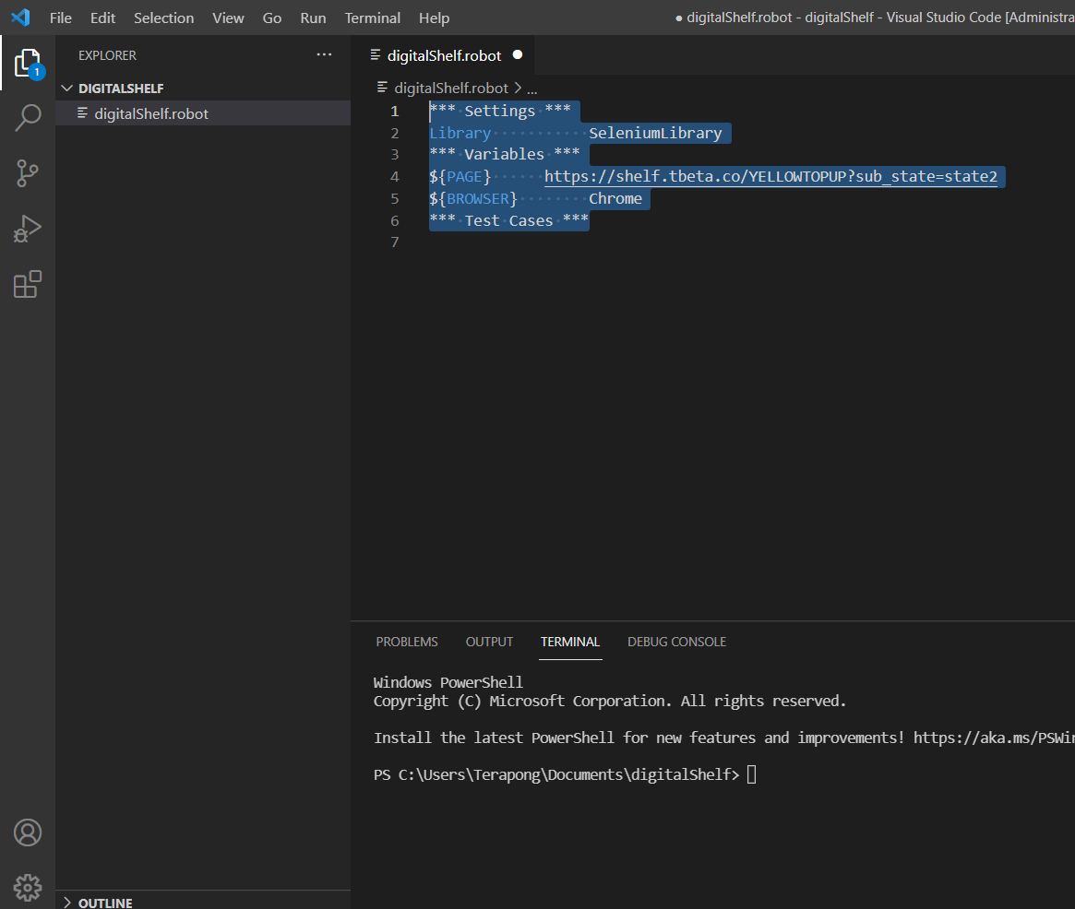
ระบุตัวแปลตั้งต้น
*** Settings ***
Library SeleniumLibrary
*** Variables ***
${BROWSER} Chrome
*** Test Cases ***

Slide 40
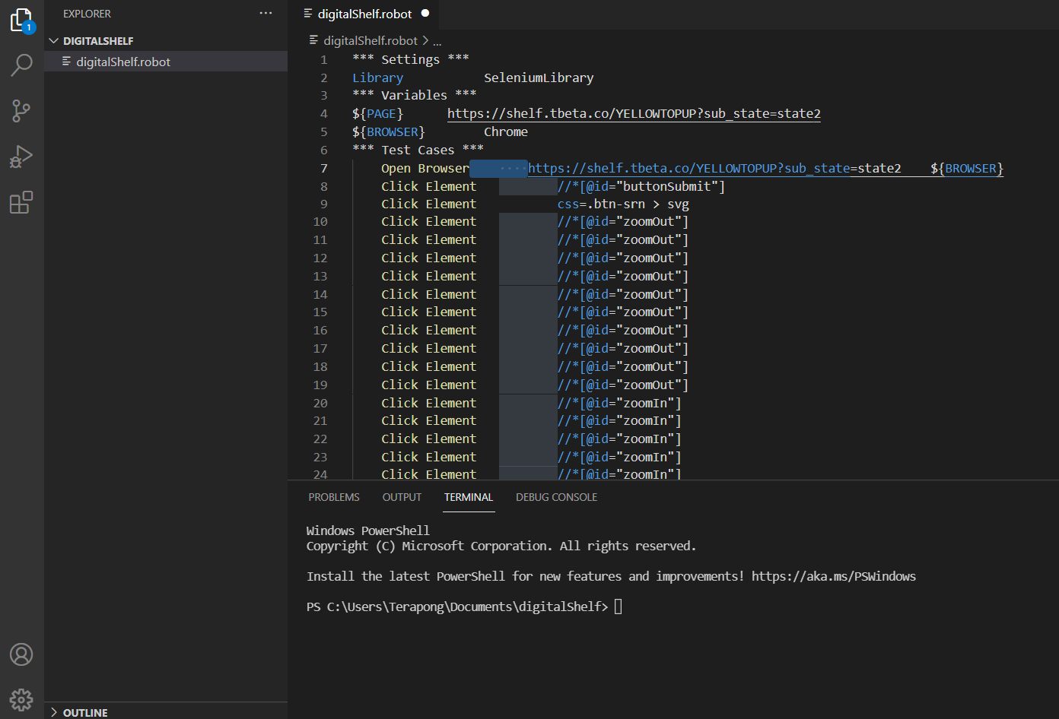
copy script มาต่อตรง testcase และ จัด format
ตัวหนังสือตัวแรก กด tab ให้เป็นสีเหลือง
กดtab 2 ครั้ง ให้ ช่อง xpart เป็นสีน้ำเงินหรือ ขาว
Open Browser https://shelf.tbeta.co/YELLOWTOPUP?sub_state=state2 ${BROWSER}
Click Element //*[@id="buttonSubmit"]
Click Element css=.btn-srn > svg
Click Element //*[@id="zoomOut"]
Click Element //*[@id="zoomOut"]
Click Element //*[@id="zoomOut"]
Click Element //*[@id="zoomOut"]
Click Element //*[@id="zoomOut"]
Click Element //*[@id="zoomOut"]
Click Element //*[@id="zoomOut"]
Click Element //*[@id="zoomOut"]
Click Element //*[@id="zoomOut"]
Click Element //*[@id="zoomOut"]
Click Element //*[@id="zoomIn"]
Click Element //*[@id="zoomIn"]
Click Element //*[@id="zoomIn"]
Click Element //*[@id="zoomIn"]
Click Element //*[@id="zoomIn"]
Click Element //*[@id="zoomIn"]
Click Element css=.ui-chkbox-box
Click Element //*[@id="buttonSubmit"]
Click Element //*[@id="checkbox2"]
Click Element //*[@id="buttonNextPate"]
Click Element //*[@id="buttonSubmit"]
Input Text //input[@name="cardID"] 1-1005-00346-34-5
Input Text //input[@name="cusPerAddress"] 2398/307
Input Text //input[@name="laserCard"] rp1-2345678-90
Input Text //input[@name="cusPerSubDistrict"] คลองสาม
input text //*[@id="perDistrict"]/div/div/div[2]/input คลองหลวง
click Element //*[contains(text(), "คลองหลวง")]
Input Text //input[@name="firstName"] ที
Input Text //input[@name="lastName"] ทดสอบ
Input Text //input[@name="perProvince"] ปทุมธานี
Input Text //input[@name="perPostCode"] 12120
Click Element //*[@id="dateOfBirth"]
click element //*[contains(text(), "พ.ศ. 2532")]
click element //*[contains(text(), "ก.ค.")]
click element //tbody[contains(@class, "mat-calendar-body")]/tr[3]/td[3]/div
Click Element //div[@class="ui-chkbox-box ui-widget ui-corner-all ui-state-default"]
Click Element //div[@class="danger ng-star-inserted"]
Input Text //input[@name="cusPhoneNumber"] 091-7452806
click element //*[@id="occupation"]/div
Input Text xpath=(//input)[18] พนัก
click element //*[contains(text(), "พนักงานขนส่งสินค้า, พนักงานส่งเอกสาร")]
Input Text xpath=(//input)[19] การซ่อมอุปกรณ์ขนส่งอื่นๆ (ยกเว้นยานยนต์) - หมวดการผลิต
click element //*[contains(text(), "การซ่อมอุปกรณ์ขนส่งอื่นๆ (ยกเว้นยานยนต์) - หมวดการผลิต")]
Input Text //input[@name="companyName"] กรุงเทพ
Click Element xpath=(//div[@class="col-lg-6 ng-star-inserted"])[3]
Input Text //input[@name="officeAddress"] 110050021/305
Input Text //input[@name="income1"] 50000
Input Text //input[@name="expend1"] 20000
Input Text //input[@name="expend6"] 10000
Click Element //button[@class="btn btn-wider btn-primary mt-3 mb-5"]

Slide 41
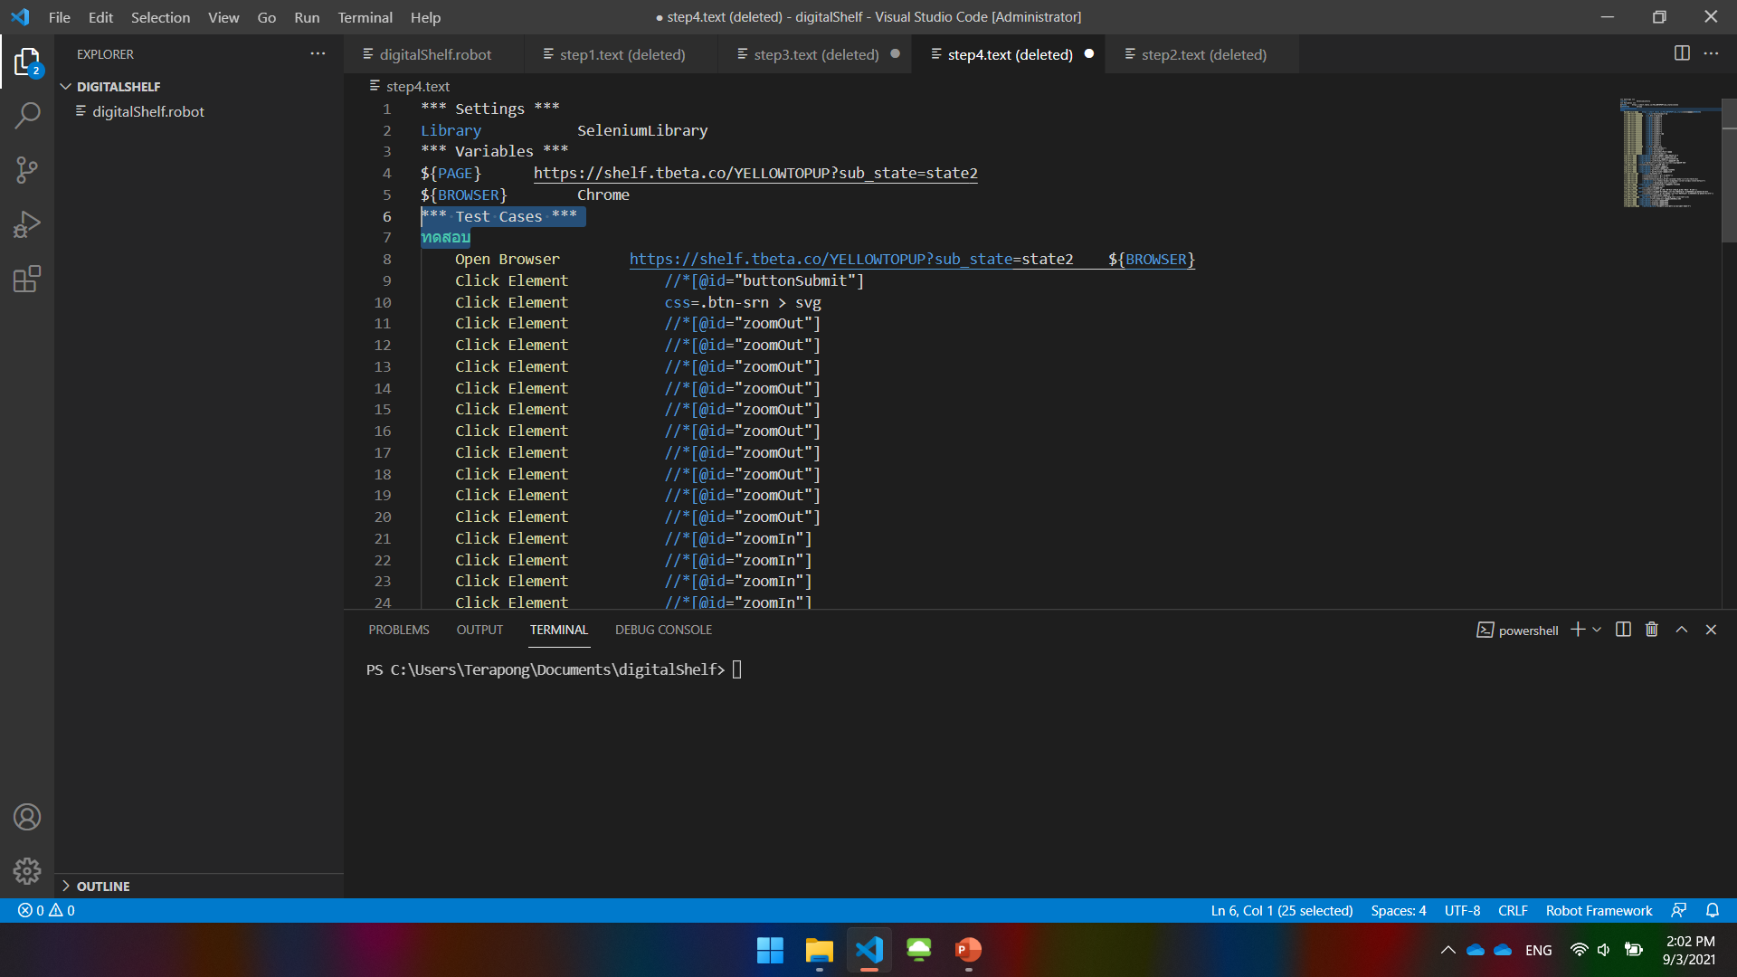
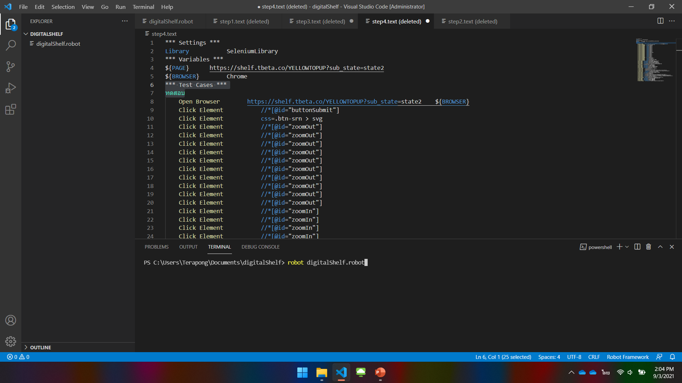
เพิ่มชื่อ testcase โดยระบบ ว่า ทดสอบ
Run คำสั่ง
Robot digitalShelf.robot

Slide 42
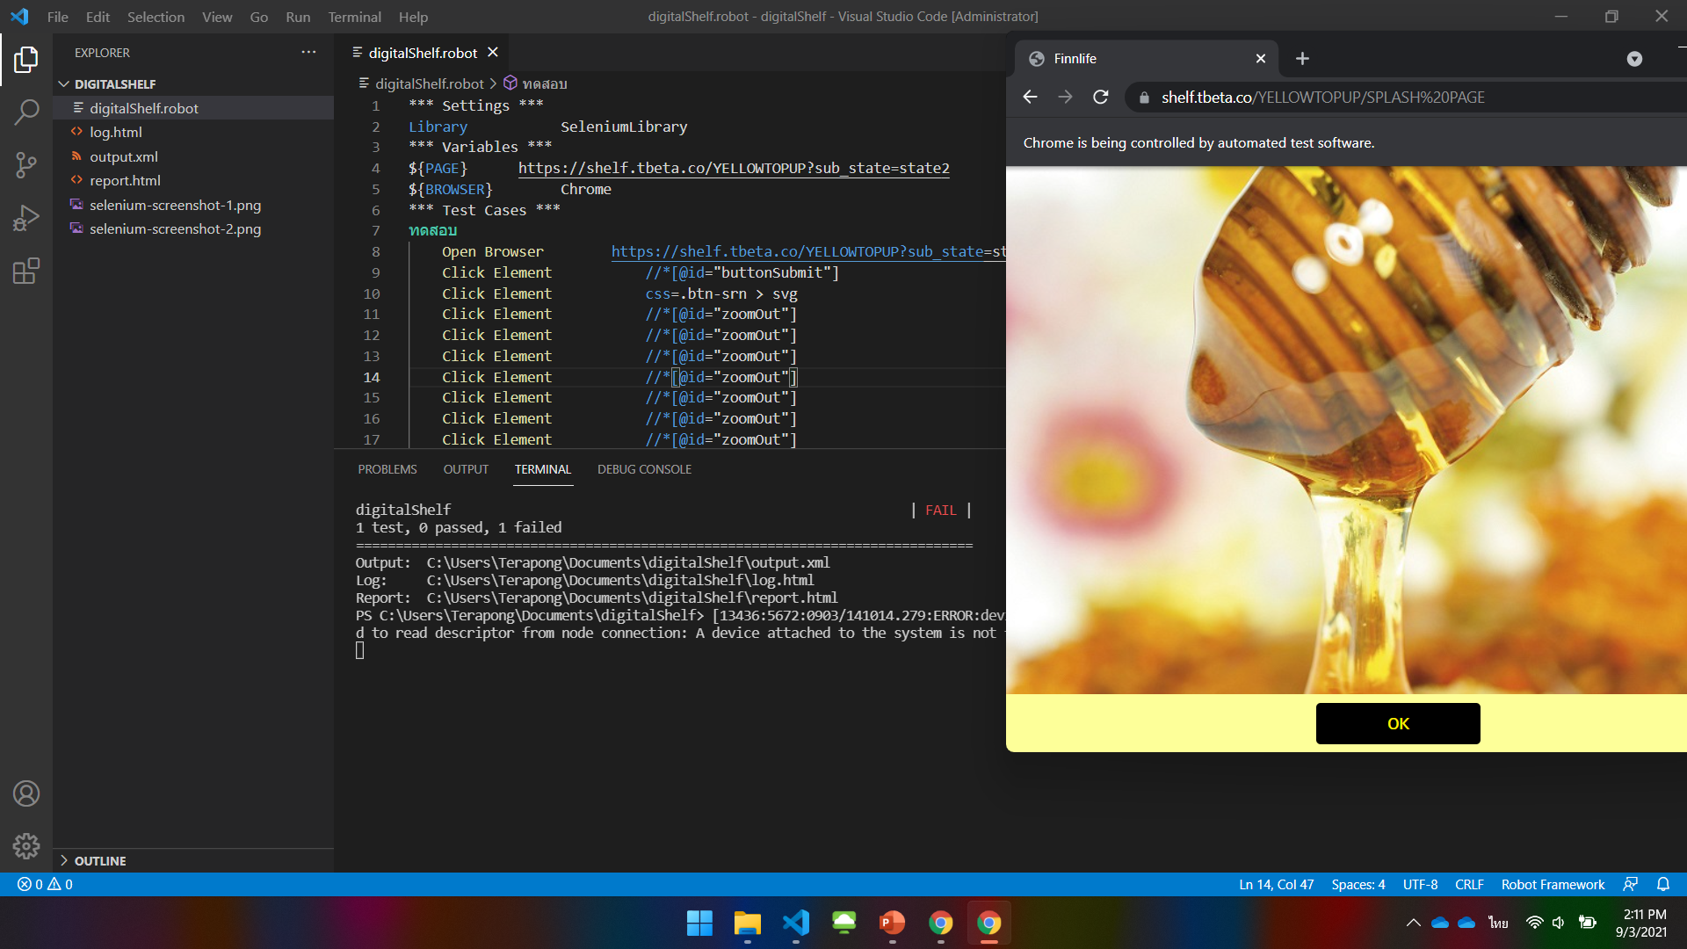
ผลลัพท์ ออกมา fail เพราะหา xpart ไม่เจอ ซึ้งอาจไม่เสมอไป เพราะว่าบางที อาจจะโหลดข้อมูลไม่เสร็จแล้ว เราบังคับมันกดปุ่ม ok ก่อน ก็เลย fail

Slide 43
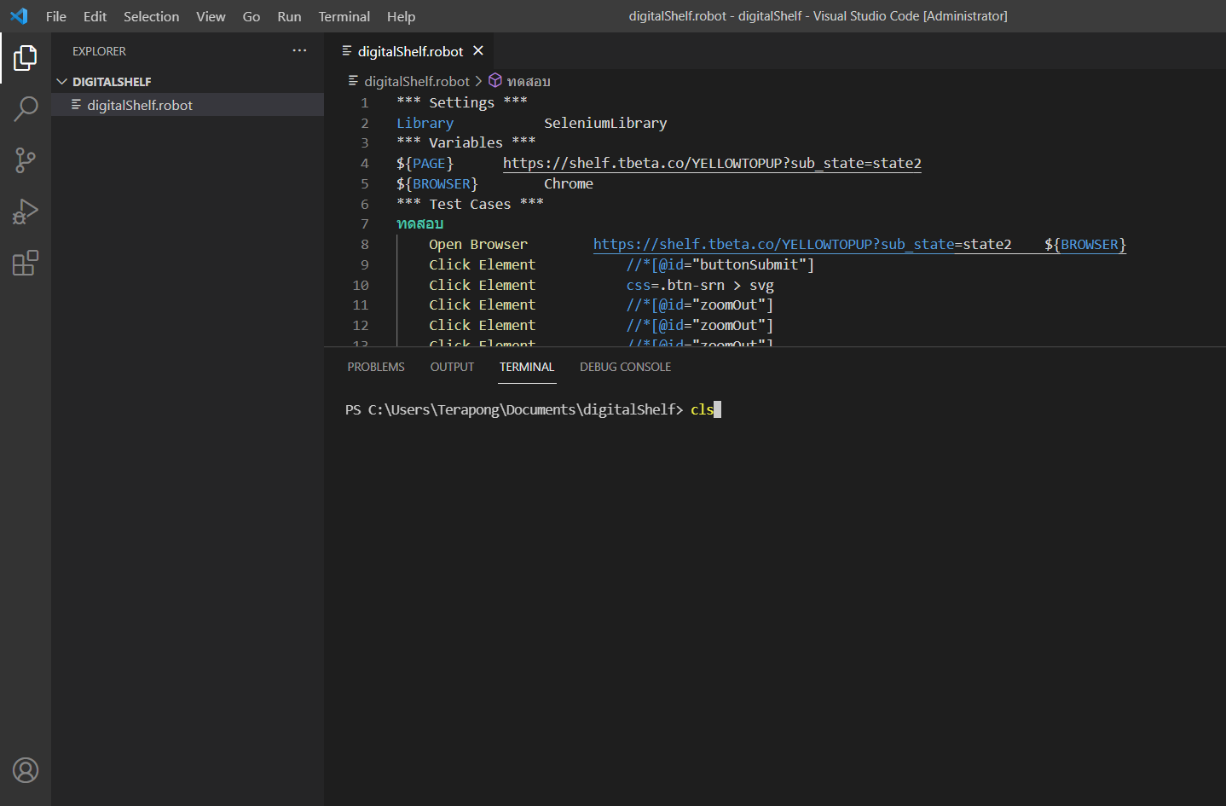
กด ctrl + C แล้วพิมพ์ Cls เพื่อ clear command ดังภาพ

Slide 44
Test Cases *** ออกมาดูว่า action แต่ละหน้าเรามีอะไรบ้าง จากการสำรวจ
1.เปิดแอพ digitalShelf https://shelf.tbeta.co/YELLOWTOPUP?sub_state=state2
2.รอหน้าที่ 1 10 วิ ทดสอบขนาดรูป
3.กดปุ่ม submit เพื่อไปหน้าต่อไป
4.รอpageที่สอง 5 วิ
5.กดปุ่ม ปิด modal
6.คลิก zoomout 10ครั้งแทนการอ่าน
7.รอ 2 วิ เพื่อรอกด zoomInแทนการอ่าน
8.คลิก zoomIn 5ครั้ง
9.รอ 2 วิ เพื่อรอกด checkbox
10. checkbox ติกถูก
11.รอ 2 วิ เพื่อรอกด ปุ่มถัดไป
12.คลิกปุ่มถัดไปเปลี่ยนหน้าข้อตกลงการใช้งานโปรแกรม
13.รอ 5 วิ เพื่ออยู่ในหน้า ข้อตกลงการใช้งานโปรแกรม
14.กด checkbox ยอมรับ ข้อตกลง
15.รอ 5 วิ เพื่อรอกด NextPage
16.กด NextPage เพื่อเข้าสู่หน้าต่อไป
17.อยู่ในหน้าแสดงรูป product 10 วิ
18.กด NextPage เพื่อเข้าสู่หน้า กรอกข้อมูล
19.อยู่ในหน้าแบบฟอร์มกรอกข้อมูล
20.กรอกข้อมูล
21.กดปุ่ม kyc
22.จบการทำงาน

Slide 45
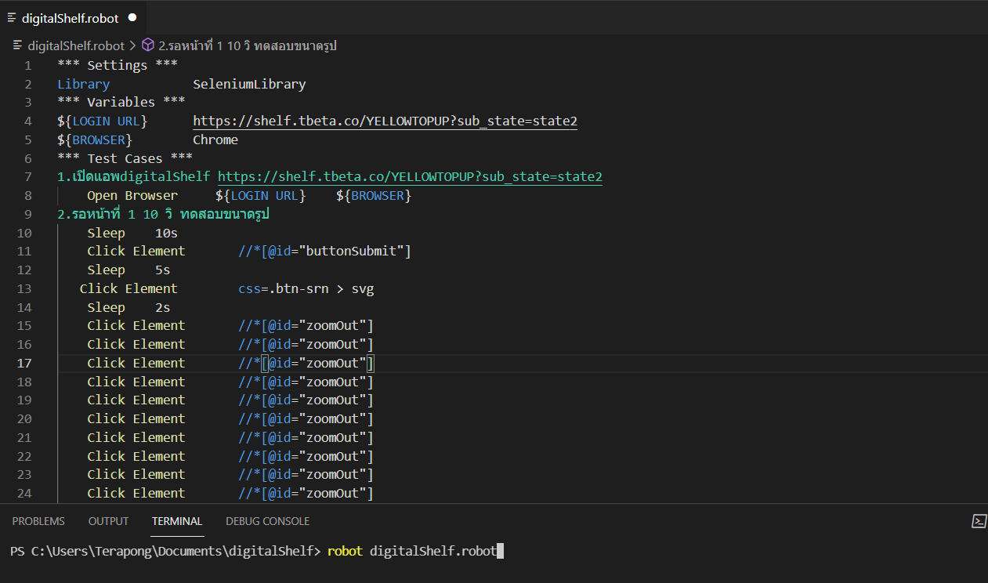
ค่อยๆใส่ test case แล้วเพิ่ม คำสั่ง sleep เพื่อรอหน้าจอแสดงผลให้สมบูรณ์ ก่อนทำรายการ ตามที่เราสำรวจมา

Slide 46
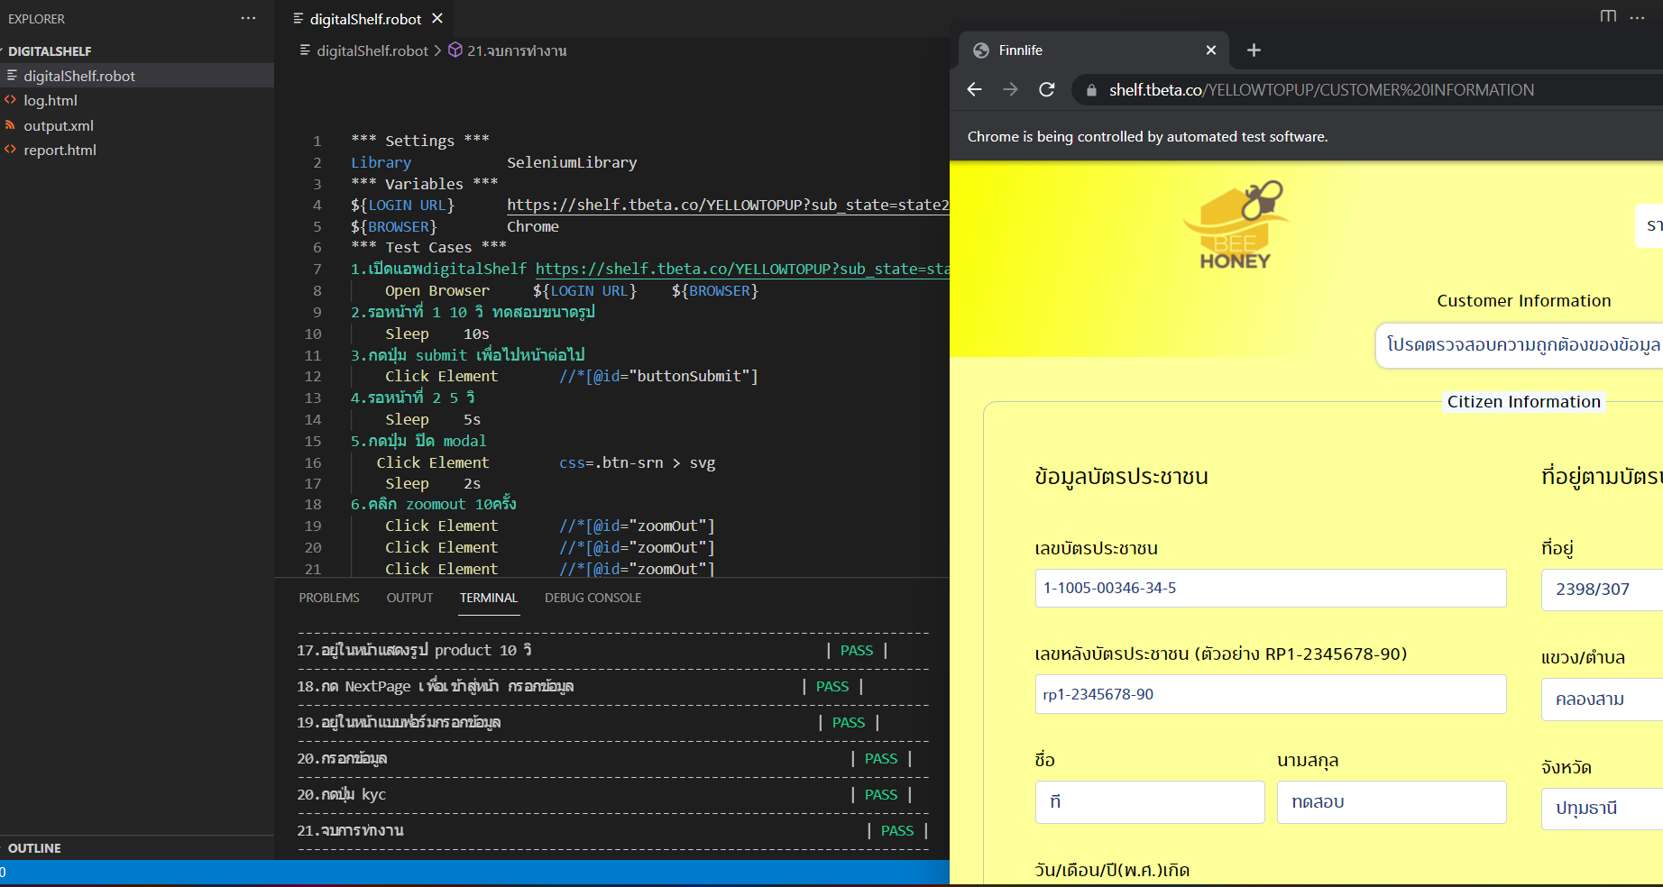
ทำจน ครบทุก case ก็จะได้ robot scriptที่นำไปใช้งานได้

Slide 47
STEP 5 การหา xpart

Slide 48
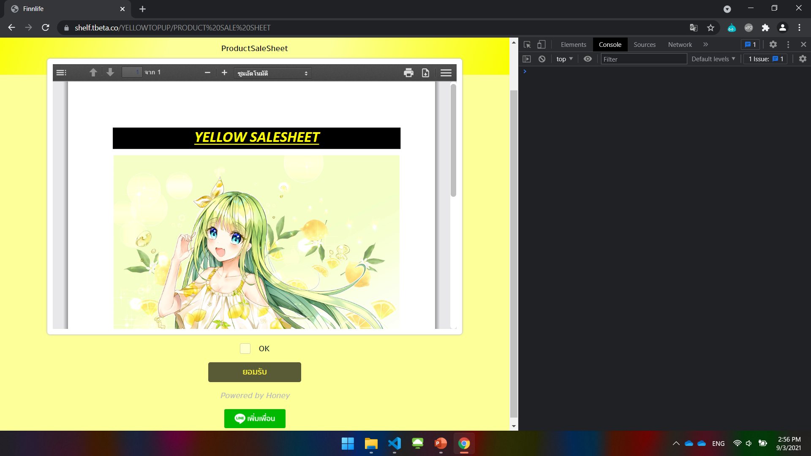
กด f12 ไปที่ tab console
กด Clear

Slide 49
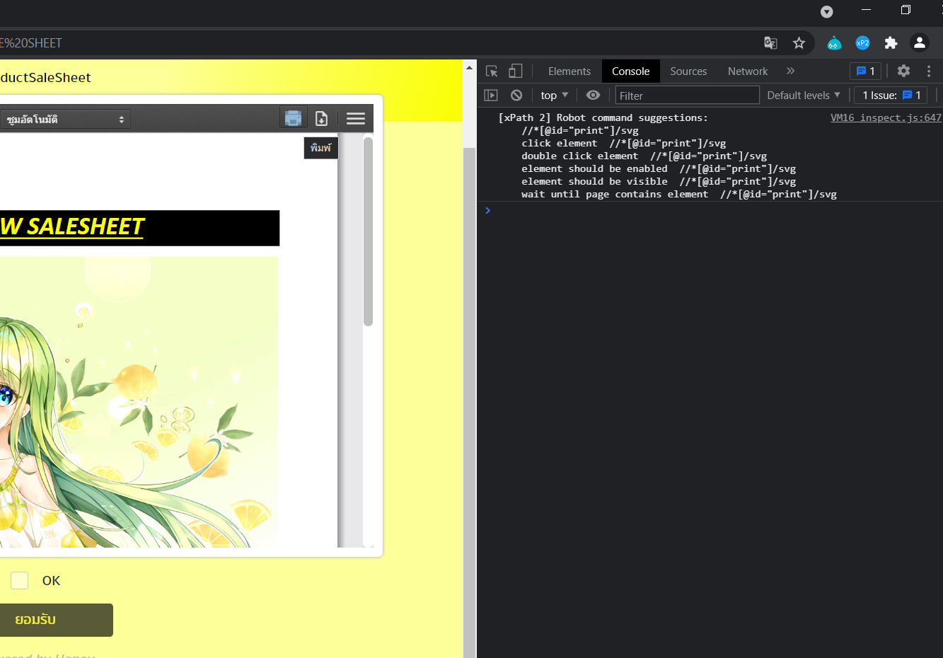
กด xp2 ชี้ไปที่ opject บน web
จะแสดงคำสั่งที่สามารถใช้ได้กับ xpart นี้

Slide 50
End

